Slide 1

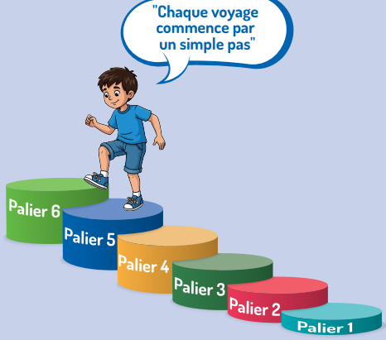
PROGRAMME DE REMEDIATION INTENSIVE
-FRANÇAIS-
Parcours : 2
5e /6e AP
Palier : 5
Séance : 1
Version expérimentale pour les Ecoles Pionnières. En cours d’amélioration.

Slide 2


Pour l’enseignant(e)
Recommandations générales pour les enseignant(e)s
. 1.Se préparer : Lire attentivement l’ensemble des diapositives en amont, afin de s’approprier le contenu, anticiper les enchaînements, préparer la carte mentale de la leçon et renseigner le cahier journal.
2.Couvrir le contenu de la leçon avec la vérification de la compréhension avant de passer à l’étape suivante : ne pas sauter des diapositives et vérifier la compréhension; en maintenant un rythme soutenu et en évitant le temps mort;
3.Être fidèle au scénario pédagogique et garder une posture dynamique: suivre les consignes du ruban didactique activement, sans se limiter à une lecture passive.
4.Expliquer les consignes: s’assurer que tous les élèves comprennent les consignes des activités, en les invitant à les reformuler ou à les réexpliquer, si besoin, dans leur langue maternelle.
5.Donner un feed back riche et systématique en repérant les erreurs : solliciter la participation du maximum d’ élèves en les questionnant et en corrigeant leurs réponses erronées .

Slide 3


A la fin de la séance d’aujourd’hui, au moins 80% des élèves doivent être capables de :
Comprendre et produire les mots du vocabulaire: Homme - magasin- orchestre- vêtements- vendeuse- chaussures- chemise- veste.
Lire et écrire des phrases avec les difficultés particulières: s=z; ch=k; h

Slide 4






Pour l’enseignant ( e)
Matériel technique
PC + PPT
Pointeur
Projection ajustée
Matériel didactique
Ardoise
Cahier
Livret

Slide 5








Pour l’enseignant ( e)
Pictogrammes pour la gestion de la séance.
Modelage.
Les élèves écoutent.
Questions directes.
L’enseignant( e) désigne des élèves.
Répétition chorale.
Toute la classe
répète.
Observation.
Les élèves observent.
Passage au tableau.
Un élève réalise la tâche.
Travail en binôme.
Les élèves travaillent à deux .
Pratique autonome.
L’enseignant(e) circule entre les rangs.
Devoir à la maison.
Les élèves recopient leurs devoirs

Slide 6





Plan de la séance 1
1.Rituel
10 min
Dictée flash ,,,,,,,,,,,,,,,,,,,,,,,,,,,,,,,,,,,,,,,,,,,,,,,,,,,,,,,,
30 min
2.Vocabulaire
3.Lecture
4.Écriture: dictée
40 min
15 min
5.Pratique autonome
30 min
6. Jeu
10 min

Slide 7



1. Rituel | 2. Vocabulaire | 3. Lecture | 4.Ecriture | 5.Pratique autonome | 6.Jeu
Bonjour. Prenez vos ardoises, vos cahiers et vos livrets de français
Ardoise
Cahier
Livret

Slide 8

Rituel
Dictée
Version provisoire pour la formation des enseignants

Slide 9
1. Rituel | 2. Vocabulaire | 3. Lecture | 4.Ecriture | 5.Pratique autonome | 6.Jeu
  Prenez vos ardoises.

Slide 10
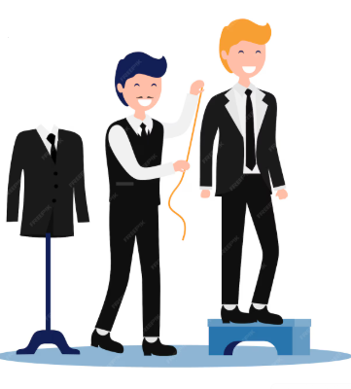

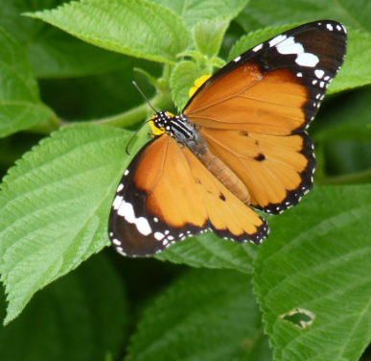
1. Rituel | 2. Vocabulaire | 3. Lecture | 4.Ecriture | 5.Pratique autonome | 6.Jeu
  On commence la séance par la dictée.

Slide 11
1. Rituel | 2. Vocabulaire | 3. Lecture | 4.Ecriture | 5.Pratique autonome | 6.Jeu
  Observez l’image et écrivez la phrase que nous avons lu la séance dernière.
  Après 2 minutes. Levez les ardoises .

Slide 12
1. Rituel | 2. Vocabulaire | 3. Lecture | 4.Ecriture | 5.Pratique autonome | 6.Jeu
  Le tailleur prépare une nouvelle veste pour son client. Corrigez..
Le tailleur prépare une nouvelle veste pour son client.

Slide 13
1. Rituel | 2. Vocabulaire | 3. Lecture | 4.Ecriture | 5.Pratique autonome | 6.Jeu
  Observez l’image et écrivez la phrase que nous avons lu la séance dernière.
  Après 2 minutes. Levez les ardoises .

Slide 14
1. Rituel | 2. Vocabulaire | 3. Lecture | 4.Ecriture | 5.Pratique autonome | 6.Jeu
  Le papillon est sur la feuille/les feuilles . Corrigez..
Le papillon est sur la feuille.

Slide 15

Vocabulaire
Homme - magasin- orchestre- vêtements
vendeuse- chaussures- chemise- veste.
Version provisoire pour la formation des enseignants

Slide 16
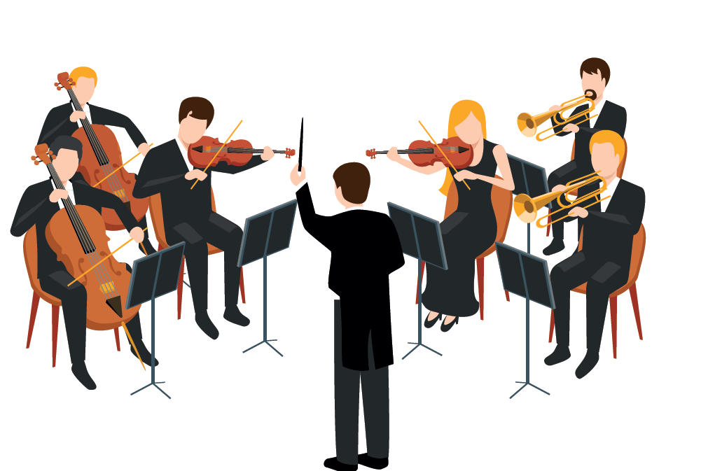
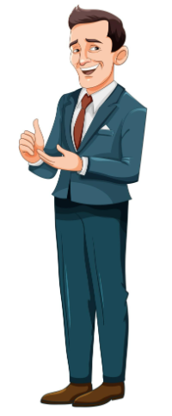
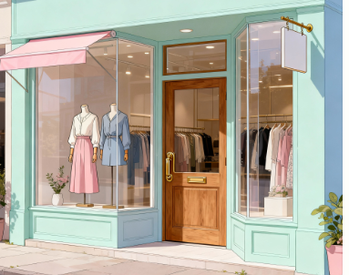
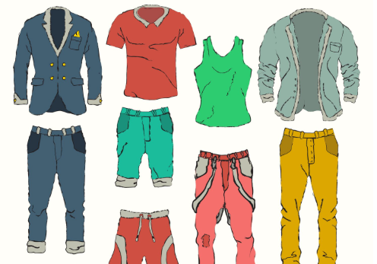

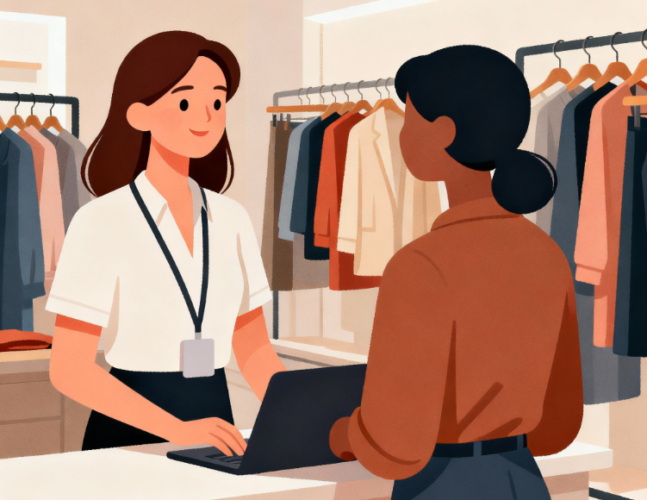
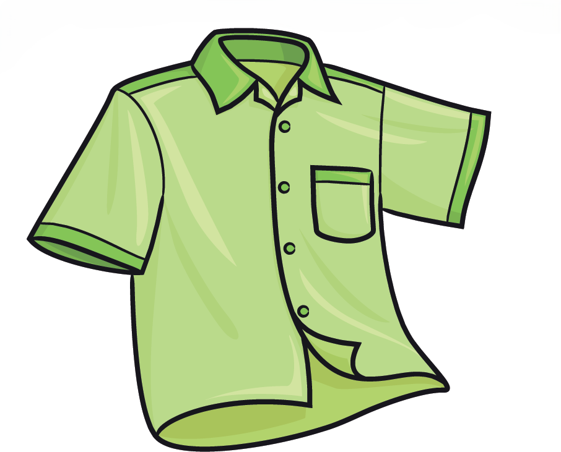
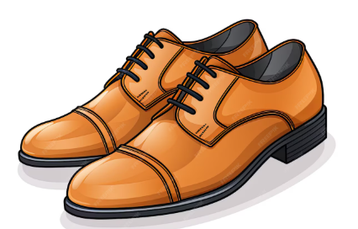
1. Rituel | 2. Vocabulaire | 3. Lecture | 4.Ecriture | 5.Pratique autonome | 6.Jeu
  Aujourd’hui, nous allons apprendre de nouveaux mots en français.

Slide 17
1. Rituel | 2. Vocabulaire | 3. Lecture | 4.Ecriture | 5.Pratique autonome | 6.Jeu
  C’est un homme. Comment vous dites homme dans votre langue?

Slide 18
1. Rituel | 2. Vocabulaire | 3. Lecture | 4.Ecriture | 5.Pratique autonome | 6.Jeu
  Un homme, l’homme. Répétons ensemble “un homme”.
Un homme

Slide 19
1. Rituel | 2. Vocabulaire | 3. Lecture | 4.Ecriture | 5.Pratique autonome | 6.Jeu
  C’est un magasin . Comment vous dites “magasin” dans votre langue?

Slide 20
1. Rituel | 2. Vocabulaire | 3. Lecture | 4.Ecriture | 5.Pratique autonome | 6.Jeu
  Le magasin . Un magasin. Répétons ensemble “Un magasin”.
Un magasin

Slide 21
1. Rituel | 2. Vocabulaire | 3. Lecture | 4.Ecriture | 5.Pratique autonome | 6.Jeu
  Ce sont des vêtements. Comment vous dites vêtements. dans votre langue?

Slide 22
1. Rituel | 2. Vocabulaire | 3. Lecture | 4.Ecriture | 5.Pratique autonome | 6.Jeu
  Des vêtements. Les vêtements. Répétons ensemble “des vêtements”.
Des vêtements

Slide 23
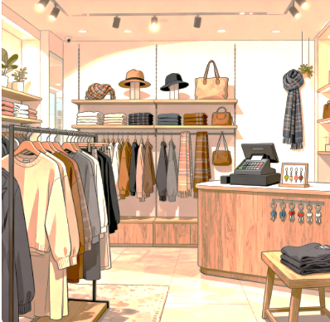
1. Rituel | 2. Vocabulaire | 3. Lecture | 4.Ecriture | 5.Pratique autonome | 6.Jeu
  Ce magasin vend des vêtements et des accessoires pour hommes. Répétons ensemble “Ce magasin vend des vêtements et des accessoires pour hommes. Montrer vêtements et accessoires.
Ce magasin vend des vêtements et des accessoires pour hommes.

Slide 24
1. Rituel | 2. Vocabulaire | 3. Lecture | 4.Ecriture | 5.Pratique autonome | 6.Jeu
  Qui veut répéter? Faire répéter individuellement par 3 élèves.
Ce magasin vend des vêtements et des accessoires pour hommes.

Slide 25
1. Rituel | 2. Vocabulaire | 3. Lecture | 4.Ecriture | 5.Pratique autonome | 6.Jeu
  C’est une vendeuse. vendeuse. Comment vous dites vendeuse dans votre langue?

Slide 26
1. Rituel | 2. Vocabulaire | 3. Lecture | 4.Ecriture | 5.Pratique autonome | 6.Jeu
  Une vendeuse. La vendeuse. Répétons ensemble “une vendeuse”
Une vendeuse

Slide 27
1. Rituel | 2. Vocabulaire | 3. Lecture | 4.Ecriture | 5.Pratique autonome | 6.Jeu
  Qui veut passer au tableau pour dire les mots?
  Faire passer 3 élèves en changeant à chaque fois l’ordre des mots.

Slide 28
1. Rituel | 2. Vocabulaire | 3. Lecture | 4.Ecriture | 5.Pratique autonome | 6.Jeu
  C’est une veste. La veste . Comment vous dites veste dans votre langue?

Slide 29
1. Rituel | 2. Vocabulaire | 3. Lecture | 4.Ecriture | 5.Pratique autonome | 6.Jeu
  Une veste. La veste. Répétons ensemble “une veste”
Une veste

Slide 30
1. Rituel | 2. Vocabulaire | 3. Lecture | 4.Ecriture | 5.Pratique autonome | 6.Jeu
  Ce sont des chaussures. chaussures. Comment vous dites « chaussures» dans votre langue?

Slide 31
1. Rituel | 2. Vocabulaire | 3. Lecture | 4.Ecriture | 5.Pratique autonome | 6.Jeu
  Des chaussures. Répétons ensemble “des chaussures”
Des chaussures

Slide 32
1. Rituel | 2. Vocabulaire | 3. Lecture | 4.Ecriture | 5.Pratique autonome | 6.Jeu
  C’est une chemise. chemise . Comment vous dites « chemise » dans votre langue?

Slide 33
1. Rituel | 2. Vocabulaire | 3. Lecture | 4.Ecriture | 5.Pratique autonome | 6.Jeu
  La chemise . Une chemise. Répétons ensemble “une chemise”
Une chemise

Slide 34
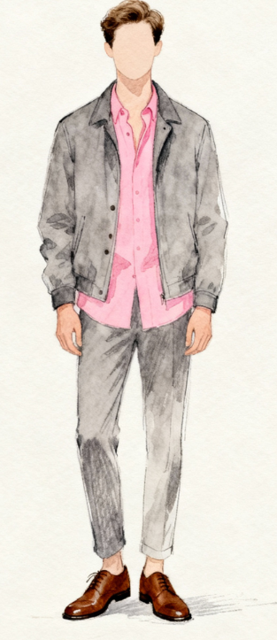
1. Rituel | 2. Vocabulaire | 3. Lecture | 4.Ecriture | 5.Pratique autonome | 6.Jeu
  Cet homme porte une chemise rose, une veste grise et des chaussures marron. Répétons ensemble: Cet homme porte une chemise rose, une veste grise et des chaussures marron.
Cet homme porte une chemise rose, une veste grise et des chaussures marron.

Slide 35
1. Rituel | 2. Vocabulaire | 3. Lecture | 4.Ecriture | 5.Pratique autonome | 6.Jeu
  Qui veut répéter? Faire répéter individuellement par 3 élèves.
Cet homme porte une chemise rose, une veste grise et des chaussures marron.

Slide 36
1. Rituel | 2. Vocabulaire | 3. Lecture | 4.Ecriture | 5.Pratique autonome | 6.Jeu
  C’est un orchestre. Comment vous dites « orchestre » dans votre langue?

Slide 37
1. Rituel | 2. Vocabulaire | 3. Lecture | 4.Ecriture | 5.Pratique autonome | 6.Jeu
  Un orchestre . L’orchestre. Répétons ensemble “Un orchestre”.
Un orchestre

Slide 38
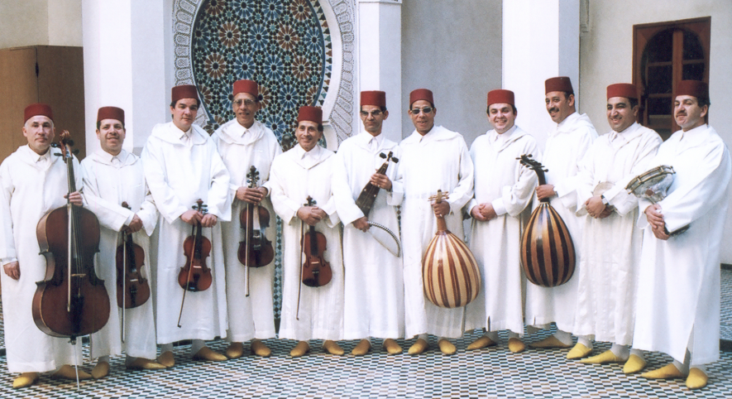
1. Rituel | 2. Vocabulaire | 3. Lecture | 4.Ecriture | 5.Pratique autonome | 6.Jeu
  C’est un orchestre de la musique andalouse. Répétons ensemble: C’est un orchestre de la musique andalouse.
C’est un orchestre de la musique andalouse.

Slide 39
1. Rituel | 2. Vocabulaire | 3. Lecture | 4.Ecriture | 5.Pratique autonome | 6.Jeu
  Qui veut répéter? Faire répéter individuellement par 3 élèves.
C’est un orchestre de la musique andalouse.

Slide 40

Rebrassage du vocabulaire (1)
Je dis, tu montres
Version provisoire pour la formation des enseignants

Slide 41
1. Rituel | 2. Vocabulaire | 3. Lecture | 4.Ecriture | 5.Pratique autonome | 6.Jeu
  Prenez vos ardoises.

Slide 42



1. Rituel | 2. Vocabulaire | 3. Lecture | 4.Ecriture | 5.Pratique autonome | 6.Jeu
444444
  Ecrivez sur vos ardoises le numéro du mot que je dis.
L’enseignant dit les mots un par un en changeant l’ordre
4

Slide 43
1. Rituel | 2. Vocabulaire | 3. Lecture | 4.Ecriture | 5.Pratique autonome | 6.Jeu
  Ecrivez sur vos ardoises le numéro du mot que je dis:
L’enseignant dit les mots un par un en changeant l’ordre
4

Slide 44

Rebrassage du vocabulaire (2)
Jeu du duel
Version provisoire pour la formation des enseignants

Slide 45

1. Rituel | 2. Vocabulaire | 3. Lecture | 4.Ecriture | 5.Pratique autonome | 6.Jeu
Vous allez passer au tableau pour jouer à deux. Un élève montre trois images, une après l’autre, et l’autre dit les mots. Par la suite les rôles seront échangés.
Je montre 3 images au hasard
Je dis les mots

Slide 46
1. Rituel | 2. Vocabulaire | 3. Lecture | 4.Ecriture | 5.Pratique autonome | 6.Jeu
Maintenant, on va commencer le jeu. Qui veut passer au tableau?
Le gagnant sera celui qui aura plus réponses correctes.

Slide 47

Rebrassage du vocabulaire (3)
Trouvez les mots qui manquent
Version provisoire pour la formation des enseignants

Slide 48
1. Rituel | 2. Vocabulaire | 3. Lecture | 4.Ecriture | 5.Pratique autonome | 6.Jeu
Observez bien les images. Je vais masquer 2 images.

Slide 49

1. Rituel | 2. Vocabulaire | 3. Lecture | 4.Ecriture | 5.Pratique autonome | 6.Jeu
Quels sont les 2 mots qui manquent ?

Slide 50

1. Rituel | 2. Vocabulaire | 3. Lecture | 4.Ecriture | 5.Pratique autonome | 6.Jeu
Les mots qui manquaient sont: un orchestre- une chemise.

Slide 51

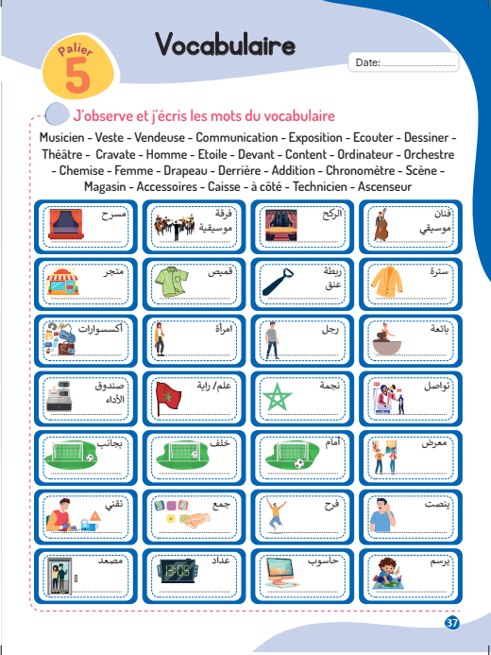
1. Rituel | 2. Vocabulaire | 3. Lecture | 4.Ecriture | 5.Pratique autonome | 6.Jeu
À la maison, écrivez, les mots du vocabulaire que nous avons vus aujourd’hui. La page 37.
Devoir à la maison
homme

Slide 52
Lecture
Présentation des difficultés particulières:
h- ch=k- s=z
Version provisoire pour la formation des enseignants

Slide 53
1. Rituel | 2. Vocabulaire | 3. Lecture | 4.Ecriture | 5.Pratique autonome | 6.Jeu
Aujourd’hui, nous allons voir les difficultés suivantes: le h qui ne fait pas de son, le c-h qui se prononcent « k » et le s qui se prononce « z »
L’enseignant (e) passe à l’écran suivant sans explications.
h – ch – s

Slide 54
1. Rituel | 2. Vocabulaire | 3. Lecture | 4.Ecriture | 5.Pratique autonome | 6.Jeu
C’est la lettre « h». Elle ne fait aucun son. h- « »
.
h

Slide 55
1. Rituel | 2. Vocabulaire | 3. Lecture | 4.Ecriture | 5.Pratique autonome | 6.Jeu
« h » comme dans le mot « homme ». Lisons ensemble: un homme.
  Aujourd’hui, nous allons apprendre de nouveaux mots en français.
Un homme

Slide 56
1. Rituel | 2. Vocabulaire | 3. Lecture | 4.Ecriture | 5.Pratique autonome | 6.Jeu
Lisons ensemble: un hôpital- du thé- huit.
  Aujourd’hui, nous allons apprendre de nouveaux mots en français.
Un hôpital
du thé
huit

Slide 57
1. Rituel | 2. Vocabulaire | 3. Lecture | 4.Ecriture | 5.Pratique autonome | 6.Jeu
Les lettres: c-h ensemble font souvent le son « ch ».
ch

Slide 58
1. Rituel | 2. Vocabulaire | 3. Lecture | 4.Ecriture | 5.Pratique autonome | 6.Jeu
Qui veut lire les mots?
ch- chat
Ch- mouchoir

Slide 59
1. Rituel | 2. Vocabulaire | 3. Lecture | 4.Ecriture | 5.Pratique autonome | 6.Jeu
Les lettres: c-h ensemble font parfois le son « k » dans certains mots, comme: orchestre, chronomètre, technologie...
ch

Slide 60
1. Rituel | 2. Vocabulaire | 3. Lecture | 4.Ecriture | 5.Pratique autonome | 6.Jeu
« k » « orchestre ». Lisons ensemble: « k » orchestre .
orchestre
  Aujourd’hui, nous allons apprendre de nouveaux mots en français.

Slide 61
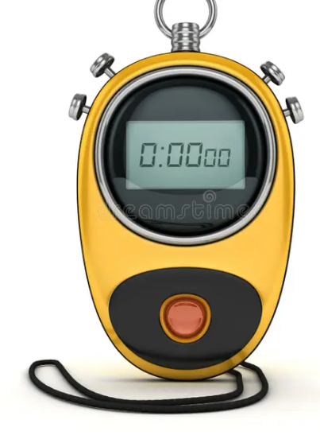
1. Rituel | 2. Vocabulaire | 3. Lecture | 4.Ecriture | 5.Pratique autonome | 6.Jeu
« k » « chronomètre ». Lisons ensemble: « k » chronomètre .
chronomètre
  Aujourd’hui, nous allons apprendre de nouveaux mots en français.

Slide 62
1. Rituel | 2. Vocabulaire | 3. Lecture | 4.Ecriture | 5.Pratique autonome | 6.Jeu
Lisons ensemble: « k » « teknik »…
.
technique
technologie
chorale

Slide 63
1. Rituel | 2. Vocabulaire | 3. Lecture | 4.Ecriture | 5.Pratique autonome | 6.Jeu
C’est la lettre s. Elle fait souvent le son « s » comme dans le mot souris. Lisons: « s »- souris
s
souris
  Aujourd’hui, nous allons apprendre de nouveaux mots en français.

Slide 64
1. Rituel | 2. Vocabulaire | 3. Lecture | 4.Ecriture | 5.Pratique autonome | 6.Jeu
C’est la lettre s. Elle fait souvent le son « s » comme dans les mots
souris
La caisse
  Aujourd’hui, nous allons apprendre de nouveaux mots en français.

Slide 65
1. Rituel | 2. Vocabulaire | 3. Lecture | 4.Ecriture | 5.Pratique autonome | 6.Jeu
La lettre « s » fait aussi le son « z » lorsqu’elle est entre deux voyelles.
Dans le mot magasin le s est entre « a » et « i »
.
magasin

Slide 66
1. Rituel | 2. Vocabulaire | 3. Lecture | 4.Ecriture | 5.Pratique autonome | 6.Jeu
Rappel des voyelles: dans l’alphabet français il y a six voyelles. a, i, e, o, u, y sont des voyelles. Lisons ensemble les voyelles.
a- i- e- o- u- y
  Aujourd’hui, nous allons apprendre de nouveaux mots en français.

Slide 67
1. Rituel | 2. Vocabulaire | 3. Lecture | 4.Ecriture | 5.Pratique autonome | 6.Jeu
Dans le mot oiseau la lettre s est entre « i » et «e». Je lis «z » oiseau
.
Oiseau
Vendeuse
chemise

Slide 68
1. Rituel | 2. Vocabulaire | 3. Lecture | 4.Ecriture | 5.Pratique autonome | 6.Jeu
Dans le mot vendeuse la lettre s est entre «u» et «e». Je lis «z » vendeuse.
.
Oiseau
vendeuse
chemise

Slide 69
1. Rituel | 2. Vocabulaire | 3. Lecture | 4.Ecriture | 5.Pratique autonome | 6.Jeu
Dans le mot chemise la lettre s est entre « i » et «e». Je lis «z » chemise.
.
Oiseau
Vendeuse
chemise

Slide 70
Lecture
Lecture de mots contenant les difficultés particulières
Version provisoire pour la formation des enseignants

Slide 71
1. Rituel | 2. Vocabulaire | 3. Lecture | 4.Ecriture | 5.Pratique autonome | 6.Jeu
Je vais lire des mots. Écoutez attentivement.
Oiseau chorale Besoin théâtre choléra hôpital visiter héros chronomètre

Slide 72
1. Rituel | 2. Vocabulaire | 3. Lecture | 4.Ecriture | 5.Pratique autonome | 6.Jeu
Qui veut passer au tableau pour lire?
L’enseignant désigne des élèves chacun lit une ligne
s’amuser habite saison technologie magasin thé
technicien musique huit

Slide 73
1. Rituel | 2. Vocabulaire | 3. Lecture | 4.Ecriture | 5.Pratique autonome | 6.Jeu
Qui veut passer au tableau pour lire?
L’enseignant désigne des élèves chacun lit une ligne
s’amuser habite saison technologie magasin thé
technicien musique huit

Slide 74
Mots-outils
hier– aujourd’hui- demain
Version provisoire pour la formation des enseignants

Slide 75
1. Rituel | 2. Vocabulaire | 3. Lecture | 4.Ecriture | 5.Pratique autonome | 6.Jeu
aujourd’hui- hier- demain
  Nous allons découvrir de nouveaux mots outils.

Slide 76
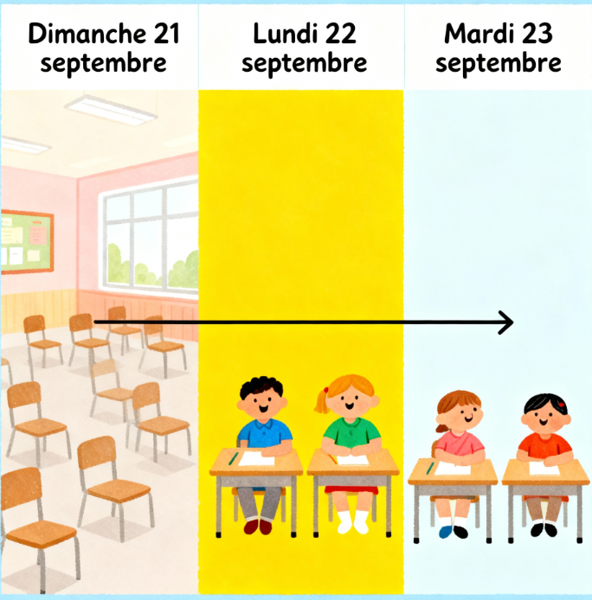
1. Rituel | 2. Vocabulaire | 3. Lecture | 4.Ecriture | 5.Pratique autonome | 6.Jeu
Aujourdui,
c’est lundi.
Je vais lire les mots outils. Écoutez attentivement. Aujourd'hui c’est lundi 22 septembre 2025. Aujourd'hui. Répétez :aujourd’hui.

Slide 77
1. Rituel | 2. Vocabulaire | 3. Lecture | 4.Ecriture | 5.Pratique autonome | 6.Jeu
Hier c’était dimanche.
Hier c’était dimanche 21 septembre 2025. hier. Répétez.

Slide 78
1. Rituel | 2. Vocabulaire | 3. Lecture | 4.Ecriture | 5.Pratique autonome | 6.Jeu
Demain,
ce sera
mardi.
Demain, ce sera mardi 22 septembre 2025. Demain.

Slide 79
1. Rituel | 2. Vocabulaire | 3. Lecture | 4.Ecriture | 5.Pratique autonome | 6.Jeu
hier- aujourd’hui- demain
Lisons ensemble.

Slide 80
1. Rituel | 2. Vocabulaire | 3. Lecture | 4.Ecriture | 5.Pratique autonome | 6.Jeu
demain- hier- aujourd’hui
Lisons ensemble.

Slide 81
Lecture
Lecture de phrases
Version provisoire pour la formation des enseignants

Slide 82
1. Rituel | 2. Vocabulaire | 3. Lecture | 4.Ecriture | 5.Pratique autonome | 6.Jeu
Je vais lire les phrases. Écoutez attentivement.
Relisons ensemble.
Voici l’orchestre de la musique andalouse.
Il se compose de plusieurs musiciens.

Slide 83

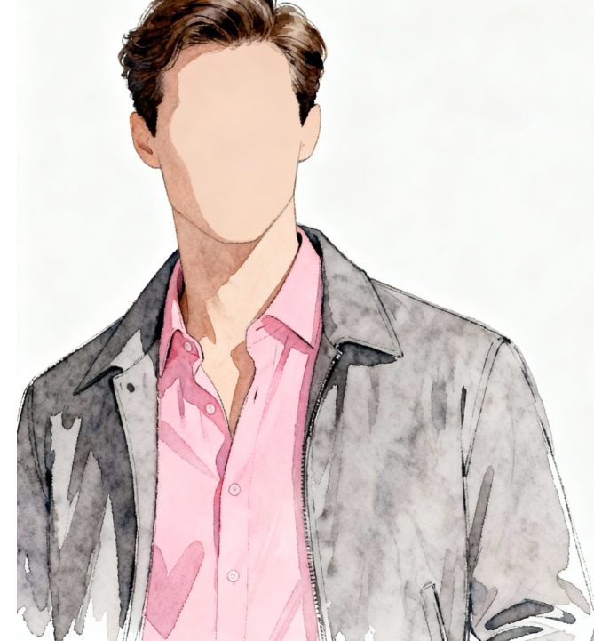
1. Rituel | 2. Vocabulaire | 3. Lecture | 4.Ecriture | 5.Pratique autonome | 6.Jeu
Écoutez attentivement.
Relisons ensemble.
Ils sont habillés en costumes bleus. L
Il porte une chemise rose et une veste grise.

Slide 84
1. Rituel | 2. Vocabulaire | 3. Lecture | 4.Ecriture | 5.Pratique autonome | 6.Jeu
Qui veut passer au tableau pour lire?
L’enseignant désigne des élèves chacun lit une phrase.
Voici l’orchestre de la musique andalouse.
Il se compose de plusieurs musiciens.
Ils sont habillés en costumes bleus.
Il a une chemise rose et une veste grise.

Slide 85
Ecriure-copie
Dictée de phrases
Version provisoire pour la formation des enseignants

Slide 86


1. Rituel
2.Vocabulaire
3. Lecture
4.Ecriture
5.Pratique autonome
6.Jeu
  Laissez un petit espace entre les lettres d’un même mot et un espace plus grand entre les mots.
  L’enseignant donne une rétroaction positive ou corrective
  Je vais écrire la phrase en script. Regardez bien. Vous allez écrire la phrase sous dictée par la suite. L’enseignant(e) utilise le tableau d’écriture.
Le thé est chaud.

Slide 87
1. Rituel
2.Vocabulaire
3. Lecture
4.Ecriture
5.Pratique autonome
6.Jeu
  Laissez un petit espace entre les lettres d’un même mot et un espace plus grand entre les mots.
  L’enseignant donne une rétroaction positive ou corrective
  Lisons ensemble: Le thé est chaud. Il faut laisser un petit espace entre les lettres dans chaque mot et un espace plus large entre les mots.
Le thé est chaud.

Slide 88
1. Rituel | 2. Vocabulaire | 3. Lecture | 4.Ecriture | 5.Pratique autonome | 6.Jeu
  Ecrivez la phrase sur vos ardoises.

Slide 89
1. Rituel
2.Vocabulaire
3. Lecture
4.Ecriture
5.Pratique autonome
6.Jeu
  Laissez un petit espace entre les lettres d’un même mot et un espace plus grand entre les mots.
  L’enseignant donne une rétroaction positive ou corrective
  Corrigez
Le thé est chaud.

Slide 90
Pratique autonome
Je m’entraine dans mon livret
Version provisoire pour la formation des enseignants

Slide 91
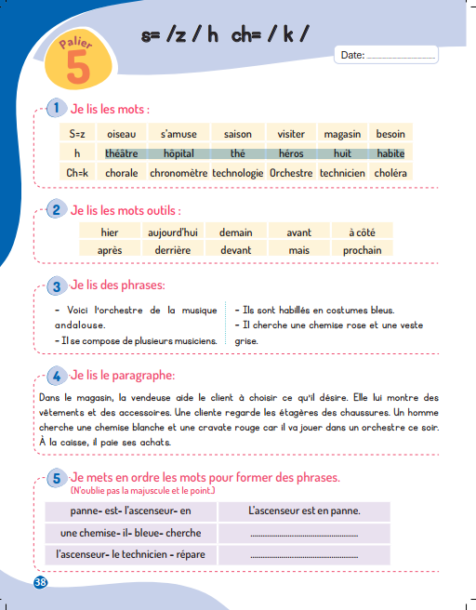
1. Rituel | 2. Vocabulaire | 3. Lecture | 4.Ecriture | 5.Pratique autonome | 6.Jeu
Prenez la page 38. Ecrivez la date d’aujourd’hui.

Slide 92
1. Rituel | 2. Vocabulaire | 3. Lecture | 4.Ecriture | 5.Pratique autonome | 6.Jeu
Activité 1 . Lisez à votre voisin à voix basse . Ensuite, échangez les rôles.
L’enseignant (e ) circule entre les rangs et donne une rétroaction positive ou corrective.

Slide 93
1. Rituel | 2. Vocabulaire | 3. Lecture | 4.Ecriture | 5.Pratique autonome | 6.Jeu
Activité 2 . Lisez à votre voisin à voix basse . Ensuite, échangez les rôles.
L’enseignant (e ) circule entre les rangs et donne une rétroaction positive ou corrective.

Slide 94
1. Rituel | 2. Vocabulaire | 3. Lecture | 4.Ecriture | 5.Pratique autonome | 6.Jeu
Activité 3 . Lisez à votre voisin à voix basse . Ensuite, échangez les rôles.
L’enseignant (e ) circule entre les rangs et donne une rétroaction positive ou corrective.

Slide 95
1. Rituel | 2. Vocabulaire | 3. Lecture | 4.Ecriture | 5.Pratique autonome | 6.Jeu
Activités4. lisez le paragraphe à votre voisin. Echangez les rôles.
.

Slide 96
1. Rituel | 2. Vocabulaire | 3. Lecture | 4.Ecriture | 5.Pratique autonome | 6.Jeu
Activité 5 . Nous devons remettre en ordre les mots pour trouver la bonne phrase comme d’habitude. C’est un devoir à domicile

Slide 97
1. Rituel | 2. Vocabulaire | 3. Lecture | 4.Ecriture | 5.Pratique autonome | 6.Jeu
Notez les devoirs
Je suis autonome:
J’écris les mots du vocabulaire, p37.
Je relis: 3- 4 page 38.
Je recopie avec soin
le paragraphe : 4 p38.
J’écris les bonnes phrases: 5 p 38.

Slide 98

Jeux
Panier des mots
Version provisoire pour la formation des enseignants

Slide 99
Jeu du panier
Objectifs de l’activité:
Lire des mots avec les difficultés particulières présentées.
Les outils: un petit panier, cartes des mots avec difficultés particulières, objet pour faire le signal.
La durée: 10 min
Les étapes de l’activité:
Dans un petit panier, L’enseignant(e) met un ensemble de cartes contenant des mots avec les difficultés pendant la séance. Il les présente l’une après l’autre aux apprenants sans les lire;
Les apprenants s’assoient en cercle (ou restent à leur place) et au signal (musique ou applaudissement), ils font passer le panier;
Une fois le signal (musique ou applaudissement) s’arrête , l’apprenant qui a le panier pioche une seule carte sans regarder dans le panier, il lit et la montre aux autres. Ils répète à son tour à haute voix; le jeu continue jusqu’à la lecture de toutes les cartes du panier.
Remarques:
Plus tard, on demande aux apprenants au fur et à mesure de produire une phrase contenant un le mot pioché;
À la fin de chaque séance, le panier sera complété par les nouveaux mots appris, tandis que les cartes de mots déjà maîtrisés, et ne présentant plus de difficulté, seront retirées.

Slide 100

1. Rituel
2.Vocabulaire
3. Lecture
4.Ecriture
5.Pratique autonome
6.Jeu
Nous allons jouer au jeu du panier .
L’enseignant(e) explique les règles du jeu selon la fiche descriptive du jeu.

Slide 101
1. Rituel
2.Vocabulaire
3. Lecture
4.Ecriture
5.Pratique autonome
6.Jeu
Maintenant, on va commencer le jeu.
L’enseignant ( e ) annonce le début du jeu et au signal l’élève qui a le panier à la main prend une carte et la lit et la présente
à chaque membre du groupe qui la répète à son tour à haute voix;

Slide 102
1. Rituel
2.Vocabulaire
3. Lecture
4.Ecriture
5.Pratique autonome
6.Jeu
La séance d’aujourd’hui est terminée
A demain !

Slide 103
Réflexions et de l’enseignant(e)
A la fin de la séance, l’enseignant(e) consigne ses observations dans le cahier-journal.
Version provisoire pour la formation des enseignants

Slide 104



A la fin de la séance d’aujourd’hui, au moins 80% des élèves devraient être capables de :
Comprendre et produire les mots du vocabulaire
Lire et écrire des phrases avec les difficultés présentées.
Les objectifs de ma séance ont-ils été atteints ? Sinon, pourquoi ?
Que faudrait-il faire pour les prochaines séances ?

